Slide 1
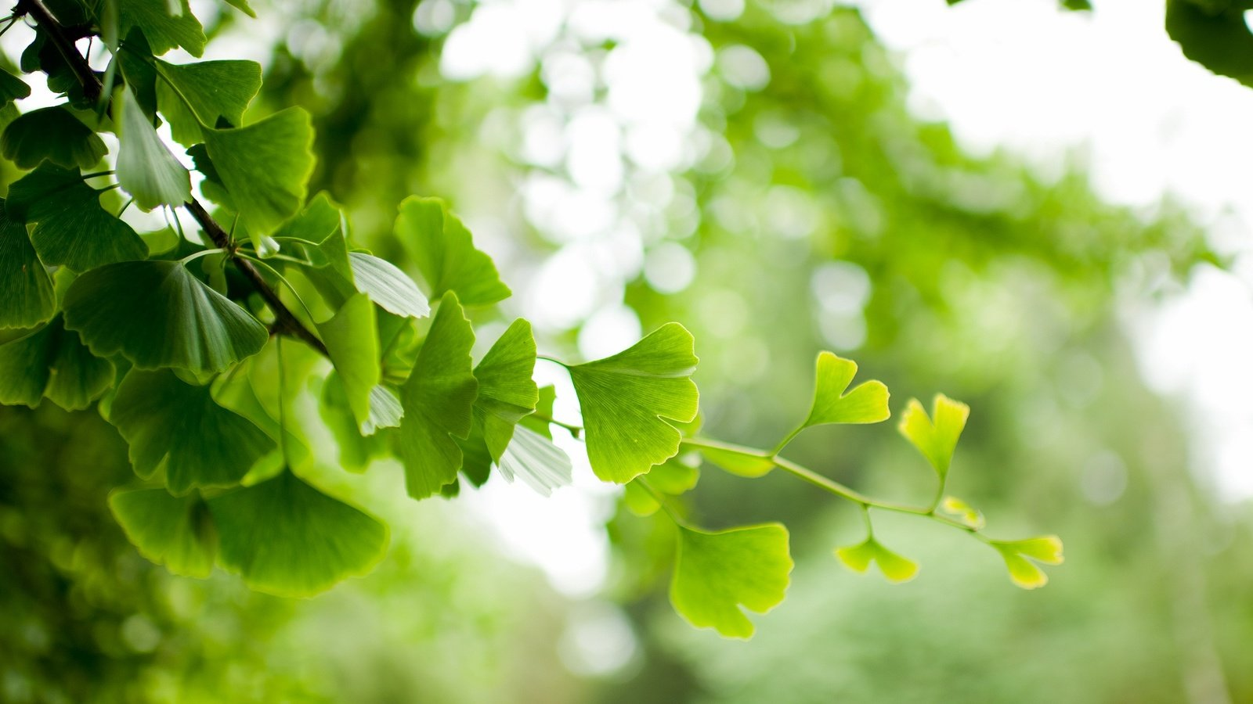
Организация учебно-познавательной деятельности на уроках биологии
Из опыта работы
специалиста высшей категории,
учителя биологии
МБОУ «Молодежненская школа №2»
Смаглий Ольги Анатольевны

Slide 2
Школьное образование:
предоставление знаний
формирование творческой личности
целеопределение деятельности
самостоятельное решение задач
Принцип вариативности дает возможность применять авторские разработки, позволяя совершенствовать личностно-ориентированный подход в преподавании.

Slide 3
Учитель сам должен постоянно узнавать новое из научного мира.
Обмен информацией между учителем и учениками способствует построению диалога.
Интерес к обучению возникает в процессе поиска новых знаний, так возникает внутренняя заинтересованность.
Четкое начало урока дисциплинирует учащихся.
Активное обучение предполагает использование педагогических приемов, направленных на организацию самостоятельного получения знаний.

Slide 4
Технологии организации познавательной деятельности обучающихся
1. Проблемное обучение | 9. Броуновское движение
2. Работа в парах | 10. Дерево решений
3. Ротационные (сменные) тройки | 11. Биологический диктант
4. Карусель | 12. Энтомологические точки
5. Работа в малых группах | 13. Ролевая (деловая) игра
6. Аквариум | 14. Метод пресс
7. Незаконченное предложение | 15. Займи позицию
8. Мозговой штурм | 16. Дискуссия
17. Критическое мышление

Slide 5
Фантастическая добавка
Перед учеником ставится простая и понятная задача, находящаяся непосредственно в сфере его интересов, при этом он выполняет запланированное педагогом действие.
С целью привлечения внимания учитель находит такой угол зрения, при котором обыденное становится удивительным.

Slide 6
тема «Пищеварение»:
Длина кишечника человека в 4 раза превышает длину туловища, кишечника собаки – в 4,5 раза, овцы – в 24 раза. Как объяснить эти факты?
тема «Экологические факторы. Адаптация ЖО»:
Предположим, среднегодовая (или минимальная) температура Антарктиды понизится на 10 градусов. Как изменится поведение пингвинов, чтобы выжить в таких условиях?
тема «Моллюски»:
В глотке Брюхоногих моллюсков есть особенный орган – терка, покрытая рядами маленьких зубцов. В каждом ряду их 105, а рядов 135. Сколько всего зубцов (14175).

Slide 7
Реальность можно дополнить элементами фантастики.
Удивительное способно удержать интерес в течение длительного отрезка времени, если преподнести загадку, решение которой будет озвучено на последующих уроках (Отсроченная отгадка).
…На следующем уроке речь пойдет об очень опасном животном. Как вы думаете, о каком?

Slide 8
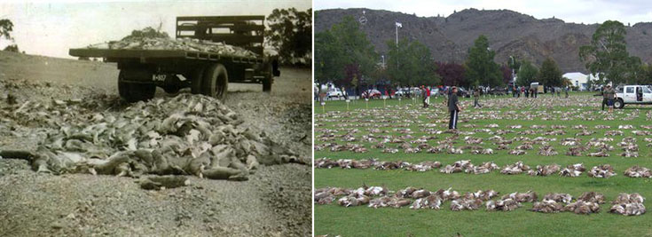
Это животное – кролик (далее следует рассказ об экологической катастрофе в Австралии, грызунах и их роли в биоценозе).

Slide 9
Лови ошибку
Обучающиеся исправляют специально допущенные учителем ошибки в материале.
Этот способ позволяет проверить уровень понимания темы, внимательность и уверенность учеников в своих знаниях.

Slide 10
Тема: «Вода как среда жизни»
Гипотеза: моря становятся со временем все более пресными.
Аргументы:
•свои пресные воды приносят в моря впадающие реки
•дожди добавляют пресные воды
•морская соль постепенно выпадает на дно
Именно этим объясняется, что моря и озера имеют разную соленость.
Задание: попробуйте подтвердить или опровергнуть эту гипотезу.
(гипотеза придумана учителем, при этом он «забыл», что испаряется только пресная вода, что способствует увеличению солености водоема)

Slide 11
Проблемное обучение
Вовлечение учащихся в обсуждение проблемных вопросов позволяет обеспечить контакт с классом, стимулируя проявление ответных мыслей, чувств, переживаний.
Примеры проблемных вопросов:
•Зачем человеку необходимы разные типы зубов?
•Почему справедливо высказывание «когда я ем я глух и нем»?
•Мы часто наблюдаем неутомимую работу пчел и муравьев. Почему они продолжают свою работу, даже если их соты разрушены?
•Почему человек, который пишет правой рукой, не может так же писать левой и наоборот?

Slide 12
Работа в парах
Ученики учатся задавать друг другу вопросы и отвечать на них, а также осуществлять взаимоконтроль. Например, учащиеся создают «карточки другу» с заданиями по определенной теме, затем сами же их проверяют (взаимоконтроль).
Учащиеся выполняют работу в паре, затем представляют ее всему классу.

Slide 13
Использование работы в группах
для обобщения и систематизации изученного
для решения задач разного уровня сложности
для организации коррекционной работы
для решения проблемных задач
для развития навыков самообучения
для усвоения большого количества информации за короткий промежуток времени

Slide 14
«Древо мудрости»
1 вариант:
Каждый ученик пишет записку, в которой задает трудный (на его взгляд) вопрос по тексту учебника. Заворачивает записку, крепит ее скрепкой к дереву. Далее, или пара учеников, или по очереди каждый подходит к дереву, «срывает» записку и как можно более полно отвечает на вопрос. Остальные слушают, дополняют и оценивают ответ.
2 вариант:
Листочки-вопросы составляет учитель и заранее вешает их на дерево. В этом случае вопрос не оценивается. Листочки можно сделать разных цветов: желтые, зеленые, красные. Вопросы, соответственно, можно разделить по уровням сложности.

Slide 15
Критическое мышление
Критическое мышление начинается с вопросов и проблем, а не с ответов на вопросы учителя. Например, методический прием «Снежный ком», который кратко можно описать так:
Слово-предложение-вопрос-ответ
Слово | Корень
Предложение | Подземный вегетативный орган растения
Вопрос | Какие виды корней бывают?
Ответ | Главный, боковые, придаточные

Slide 16
Чем выше активность и самоорганизация учеников, тем больше уважение к учителю.
Грамотное согласование обучения с интересами школьников стимулирует их познавательную деятельность.
Сложность и ритм обучения обеспечивают совершенствование уровня знаний.
Средством достижения цели обучения является взаимодействие содержания, форм и приемов организации познавательной деятельности.

Slide 17
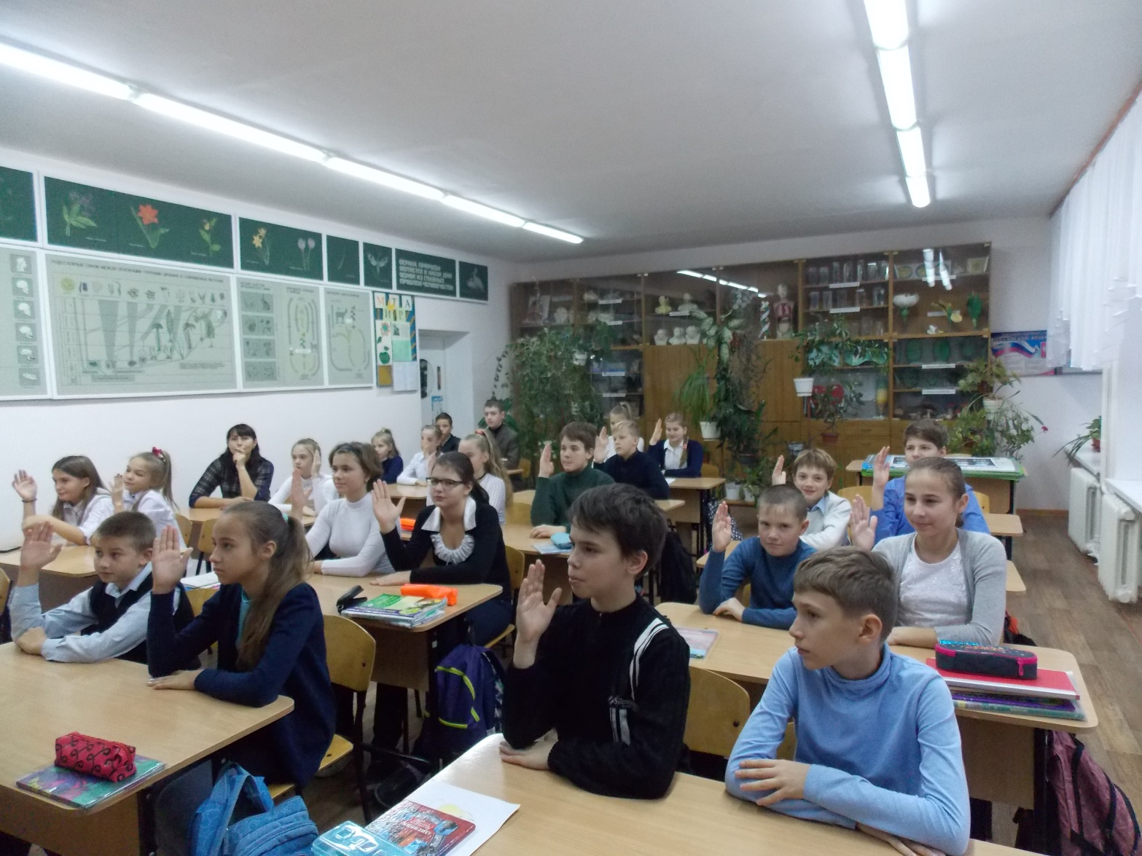
Весь процесс формирования познавательного интереса на уроках биологии построен на принципе сотрудничества и соучастия.

Slide 18
Спасибо за внимание!

